Slide 1
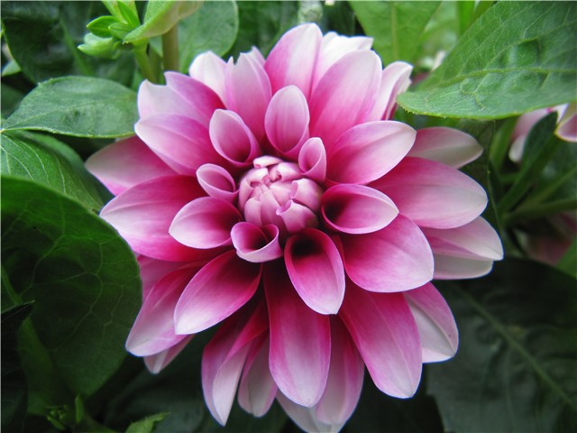
DALIJA
Marino Duplančić 6.a

Slide 2
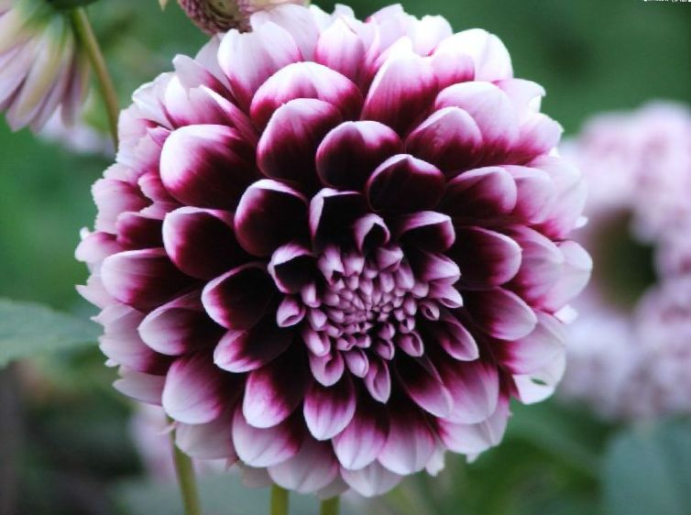
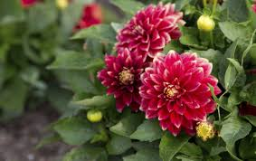
ZANIMLJIVOSTI
Dalija ili Georgina (lat. Dahlia variabilis) je višegodišnja biljka, porijeklom iz Meksika. Ima podzemno stablo u vidu debelog gomolja. Nadzemno stablo je zeljasto, visoko od 60 cm do 2 metra, u donjem dijelu drvenasto, razgranato i žbunasto. Listovi su izduženo eliptični, sa nazubljenom ivicom, tamnozeleni. Cvjetovi krupni, u svim bojama i nijansama, jednobojni ili šareni. Biljka cvjeta od maja do jeseni.

Slide 3
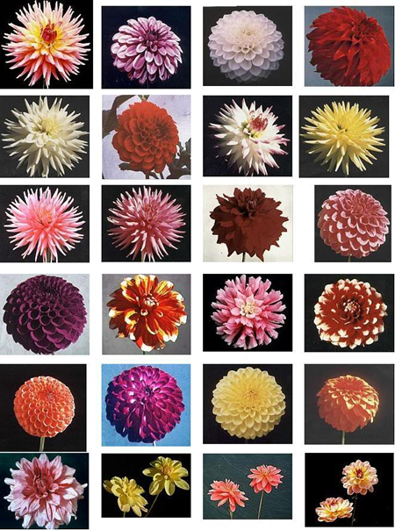
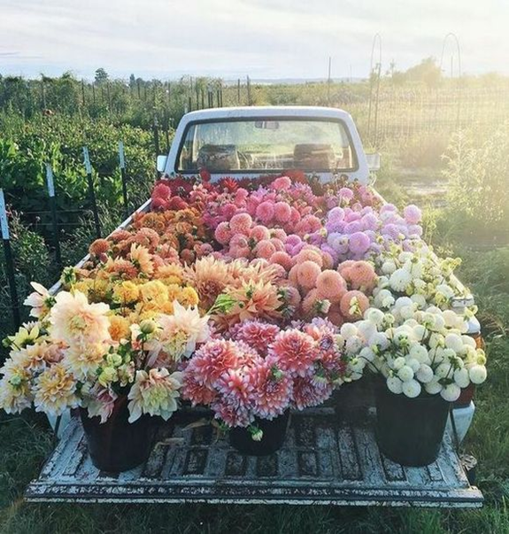
VRSTE
Dalije imaju veliki broj sorti, i po formi cvjetova dijele se na nekoliko grupa:
pompon - imaju loptaste sitne cvjetove, kaktus dalije - krupne cvjetove na jakim drškama, minjon dalije - niske obilno cvjetaju, dekorativne dalije - veoma krupnih cvjetova.[1]

Slide 4
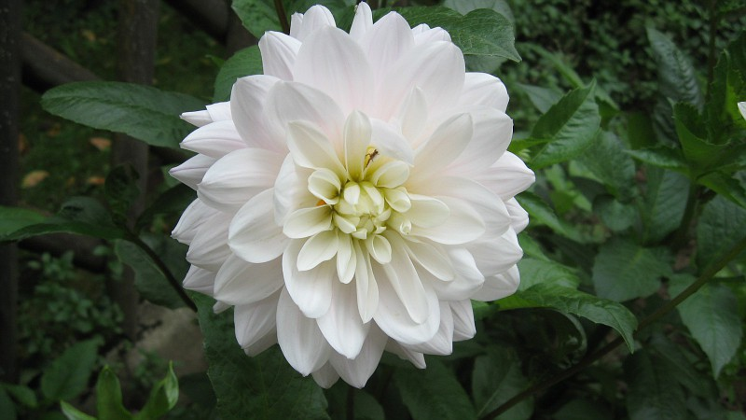
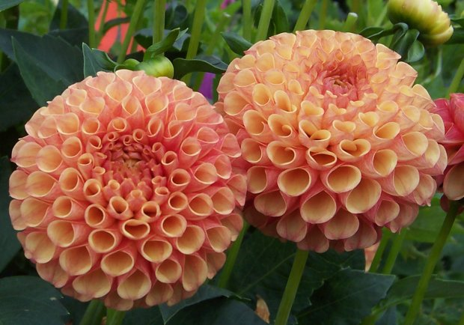
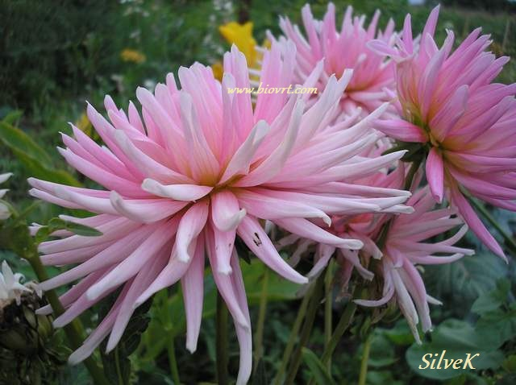
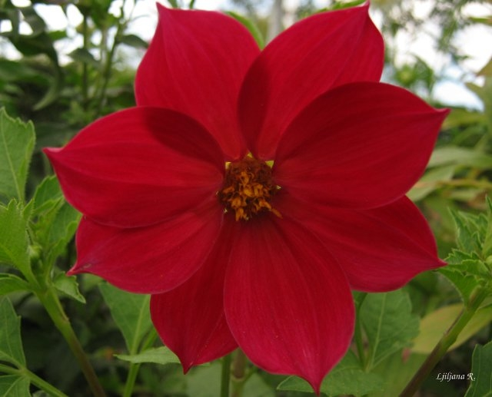
POMPON DALIJA DEKORATIVNA DALIJA
KAKTUS DALIJA MINJON DALIJA

Slide 5
UZGOJ
Dalije se razmnožavaju gomoljima, početkom proljeća, tako što se stari gomolj podijeli, pa se potom sade u dvorištu prilično kasno, jer su ove biljke veoma osjetljive na kasne proljetne mrazove, kao i na hladno zemljište. Sade se od aprila do maja na plodnom, hranjivom zemljištu, koje je s jeseni dobro obrađeno. Na pripremljenom zemljištu iskopaju se jamice u koje se stavlja gomolj, tako da korijenov vrat bude na dubini od oko 5 cm.

Slide 6
UZGOJ
Gomolji se sade na rastojanju od 50 do 100 cm za visoke i krupne cvijetne sorte, a na rastojanju od 40 do 50 cm za niske i sitno cvijetne sorte. Gušća sadnja se ne preporučuje, jer će biljka tjerati u visinu, pa će manje cvjetati. Još u toku sadnje potrebno je pored biljke (naročito ako se radi o sortama visokih stabljika i krupnih cvjetova) postaviti oslonac uz koji će se biljka vezivati.

Slide 7
UZGOJ
Dalije u dvorištu zahtijevaju sunčana do slabo sjenovita mjesta, koja su zaštićena od jačih vjetrova. Poslije sadnje nije potrebno biljke zalijevati, ali kad ove počnu intenzivno da rastu otpočeti sa obilnijim zalijevanjem, naročito ako su dani sušni. U toku vegetacije treba sprovesti odgovarajuće mjere njege: prašenje, redovno rezanje preostalih cvjetova kao i uklanjanje suhih i oštećenih listova redovno dodavanje rastvora organskog đubriva.

Slide 8
UZGOJ
Đubriti ih kombiniranim đubrivima (multifert) koja sadrže sve mikroelemente neophodne za pravilan razvoj biljke. Ako se žele krupniji cvjetovi (za rezanje) treba uklanjati voćne izbojke cvijetne drške. Dalije preko zime zamrzavaju u dvorištu te u jesen s prvim jesenjim mrazovima treba odrezati nadzemni dio biljke do 10-15 cm iznad zemlje.

Slide 9
UZGOJ
Poslije toga gomolji se izvade iz zemlje i ostave na suho provjetreno mjesto. Kada se zemlja na gomoljima potpuno osuši, oni se čiste u malom razmaku, razmještaju jedan do drugog, posipaju sumpornim cvijetom ili Cinebom (radi sprječavanja bolesti), smještaju potom u sanduk i pokrivaju slojem pijeska.

Slide 10
UZGOJ
Tako pripremljene sanduke smjestiti u prostorije sa temperaturom od oko 6 C° i održati umjerenu vlažnost. Suh zrak isušuje gomolje (smežuraju se), a suviše vlažan izaziva truljenje. Biljke su pogodne sa sadnju u lijehama, ivičnjacima, u pojedinačne grupe, bordure i kao rezano cvijeće. Ukoliko se koriste kao rezano cvijeće, cvjetove treba brati u fazi pupnog rascvjetavanja cvasti, jer se poslije branja pupoljci ne otvaraju. Beru se rano izjutra ili uvečer.

